Slide 1
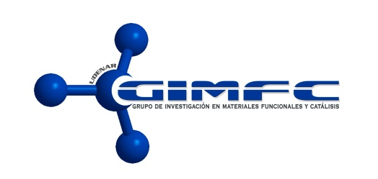
Tratamiento terciario de un lixiviado de relleno sanitario con carbón activado granular funcionalizado (Fe-GAC) mediante adsorción/regeneración catalítica.
Omaira Catherine Yela Bastidasª, Dolly Revelo^{b}, Iván Andrés Sánchezª, Milena Guerreroª y Luis Alejandro Galeanoª.
ªGrupo de Investigación en Materiales Funcionales y Catálisis. Departamento de Química, Universidad de Nariño.
^{b}Grupo de Investigación en Bioelectroquímica. Grupo Interdisciplinario, Universidad de Nariño.
Notes:
Cambiar logo

Slide 2
CONTENIDO
Introducción
Objetivos
Materiales y Métodos
Resultados
Conclusiones

Slide 3
INTRODUCCIÓN
Manejo y disposición de los residuos sólidos.
Problema ambiental:
Productos de biodegradación, lixiviados y biogás.
Resultado
Lixiviados
Características: » Índice de biodegradabilidad, DBO₅/DQO. » Materia Orgánica biorefractaria
Tratamiento: I) Biológico: Digestor anaerobio-lodo activado, bioreactor secuencial anaerobio-anóxico-aerobio. II) Fisicoquímico: Floculación-coagulación, filtración con membranas, adsorción, ósmosis inversa

Slide 4
INTRODUCCIÓN
Tratamiento terciario
Problema
Solución
Objetivo
Alta carga de materia orgánica biorefractaria
Implementación POA
Disposición más limpia
Antecedentes
» Kurniawan et al. (2010) ¹ Métodos biológicos insuficientes.
» Zhang et al. (2009)² Proceso Fenton aplicado a lixiviados.
» Galeano et al. (2011)³ Fenton heterogéneo en Lixiviados con Al/Fe-PILC, aumento IB
¹ Kurniawan T.A., Lo W., Chan G., Silanpäa M.E.T. J. Environ. Monit. 12 (2010) 2032-2047.
² Zhang H., Choi H.J., Canazo P., Huang CP., J. Hazard. Mater. 161 (2009) 1306-1312.
³ Galeano L.A., Gil A., Vicente M.A. Chem. Eng. J. 178 (2011) 146-153.

Slide 5
INTRODUCCIÓN
Tecnologías emergentes para el tratamiento terciario de lixiviados:
Foto-electroquímica
Foto-Fenton
Oxidación con Oxone/Co⁺².
Huling et al. (2012)⁴ Estrategia secuencial:
Adsorción/Regeneración Catalítica PCFH
Inmovilización MTBE » Oxidación tipo Fenton in-situ.
Fe-GAC
Adsorbente
Fe-GAC
Catalizador
GAC-Fe³⁺ + H₂O₂ → HO₂· + Fe²⁺ + H⁺ Tipo-Fenton RH + HO· →R· + H₂O
RH + HO₂· →R· + H₂O₂
RH (sustratos orgánicos) + HO· →Intermediarios → CO₂ + H₂O
⁴ Huling S. G., Kanb E., Caldwellc C., Parkc S.. J. Hazard. Mater. 205– 206 (2012) 55– 62
Notes:
Inmovilización de MTBE en Fe-GAC seguida oxidación tipo Fenton in-situ.

Slide 6
OBJETIVOS
Determinar la eficiencia del proceso combinado de adsorción/regeneración catalítica PCFH con el adsorbente funcionalizado Fe-GAC, como tratamiento terciario de un lixiviado de relleno sanitario.
Obtención Fe-GAC
Oxidación in-situ. » Concentración H₂O₂
Peróxido de Hidrógeno » Flujo de recirculación
Adsorción
Lixiviado maduro

Slide 7
MATERIALES Y MÉTODOS
Material de partida (GAC)
.
Carbón Activado Granular GAC comercial (Sigma Aldrich).
__________________________________
Tamaño de partícula: 0,85 – 2,4 mm (entre malla 8 y malla 20)
__________________________________
Área Superficial: 600 – 800 m²/g.
__________________________________
Densidad relativa: 0,250 – 0,600 g/cm³

Slide 8
MATERIALES Y MÉTODOS
Preparación GAC funcionalizado (Fe-GAC)
Pre-tratamiento
» Granulometría
» Lavado
» Tratamiento ácido HCl
Funcionalización
» Incorporación Fe
» Secado a 100 °C/24 horas
Fe-GAC

Slide 9
MATERIALES Y MÉTODOS
Caracterización
Fe-GAC
Fe _{inc}.
Digestión HCl:H₂O (1:1)
[Fe]sln » Fe(II)-O-phen
λ= 513 nm
Prop. Texturales: S_{BET}; V_{μp}; S_{EXT}; S_{μp}.
N₂ (77 K)
Lixiviado
Muestreo » puntual,
salida 2° bloque
Vol. » 20 L
Caracterización fisicoquímica completa » DQO, DBO₅, pH, NO₃⁻, SO₄⁻², PO₄⁻³, N_{total}, N_{amoniacal}, Sólidos Totales.
GAC: Carbón Activado Granular.
GAC-HCl : Carbón Activado Granular, pre-tratamiento HCl.
Fe-GAC: Carbón Activado Granular funcionalizado con Fe.
Notes:
TITULO CARACTERIZACION FQ de FeGAC y lixiviado

Slide 10
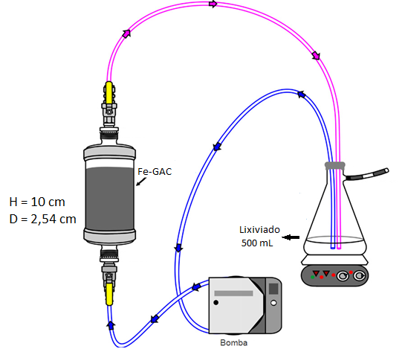
MATERIALES Y MÉTODOS
Determinación de la capacidad adsorbente del Fe-GAC.
Parámetro de seguimiento » DQO
0 – 60 hrs.
Flujos de recirculación: 7,5, 15, 30 mL/min
Figura 1 Diagrama de adsorción de lixiviado sobre el adsorbente Fe-GAC, indicando el sentido de recirculación.
⁴Huling S. G., Kanb E., Caldwellc C., Parkc S.. J. Hazard. Mater. 205– 206 (2012) 55– 62

Slide 11
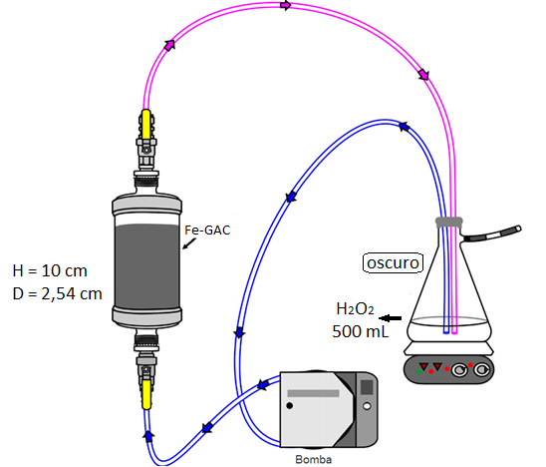
MATERIALES Y MÉTODOS
Oxidación in-situ de la materia orgánica retenida en el adsorbente Fe-GAC.
Parámetro de seguimiento » [H₂O₂] remanente y DQO
0, 0,5, 1,2 ,4 y 6 hrs.
Flujos recirculación: 160, 230, 300 mL/min
[H₂O₂]
50%, 100% y 150%⁵
Figura 2 Diagrama de recirculación de peróxido de hidrógeno el adsorbente Fe-GAC saturado indicando el sentido de recirculación.
⁵Deng Y., Englehardt J.D. Water Res. 40 (2006) 3683–3694.

Slide 12
RESULTADOS
Características del Fe-GAC
Material | Concentración Hierro (mg Fe/Kg ads.)
GAC | 1990
GAC-HCl | 1593
Fe-GAC | 5438
Concentración de hierro en GAC, GAC-HCl y Fe-GAC.
Propiedades texturales GAC y Fe-GAC.
Material | GAC | Fe-GAC
Área superficial (m²/g) | 622 | 655
Volumen de Microporos (cm³/g) | 0,302 | 0,317
Área De Microporo (m²/g) | 571 | 594
Área Superficial Externa (m²/g) | 50 | 61

Slide 13
RESULTADOS
Características del lixiviado
PARÁMETRO | RESULTADO | REPORTADO⁵
pH | 8,40 | 6,6 – 7,5
Demanda bioquímica de oxígeno (mg O₂/L) | 47,2 | -
Demanda química de oxígeno (mg O₂/L) | 840 | 100 - 500
IB = DBO₅/DQO | 0,056 | 0,0 – 0,3
Sólidos Suspendidos Totales (mg/L) | 163,4 | 100 – 400
Nitrógeno amoniacal (mg/L) | 231 | 20 – 40
Nitrógeno total (mg/L) | 235 | -
Sulfatos (mg/L) | 110 | 20 – 50
Nitratos (mg/L) | 37
Fosfatos (mg/L) | 14,7
Cloruros (mg/L) | 1684 | 100 – 400
⁵Deng Y., Englehardt J.D. Water Res. 40 (2006) 3683–3694.
Notes:
REFERENCIA??

Slide 14
RESULTADOS
Determinación de la capacidad adsorbente de Fe-GAC.

Slide 15
RESULTADOS
Oxidación in-situ de la materia orgánica retenida en el adsorbente Fe-GAC.
[H2O2] = Cte. = 100%

Slide 16
RESULTADOS
Oxidación in-situ de la materia orgánica retenida en el adsorbente Fe-GAC.
Flujo = Cte. = 300 mL/min.
Notes:
Escala logaritmica base 10

Slide 17
RESULTADOS
Oxidación in-situ de la materia orgánica retenida en el adsorbente Fe-GAC.
Flujo = Cte. = 300 mL/min.
Notes:
Escala logaritmica base 10

Slide 18
CONCLUSIONES
Funcionalización con Hierro – Mejoramiento propiedades texturales.
Adsorción 23,6 mg DQO/g Fe-GAC.
Desarrollo del tratamiento oxidativo sobre la superficie del adsorbente.
Determinación de flujos de recirculación de lixiviado y agente oxidante óptimos.
Oxidación catalítica tipo Fenton heterogénea como estrategia para el tratamiento terciario.

Slide 19
Agradecimientos
Universidad de Nariño y Departamento de Química.
Vicerrectoría de posgrados y relaciones internacionales (VIPRI).
Grupo de Investigación en materiales funcionales y catálisis (GIMFC), MSc.-PhD Luis Alejandro Galeano.
Organizadores y participantes del IX Simposio Colombiano de Catálisis.

